Slide 1
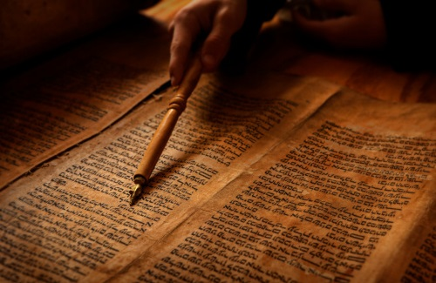
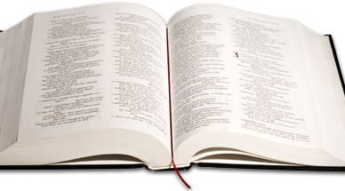
DUA SAKSI
Pelajaran ke-6, Triwulan II
Tahun 2024

Slide 2
YESAYA 40 : 8
“Rumput menjadi kering, bunga menjadi layu, tetapi firman Allah kita tetap untuk selama-lamanya.”

Slide 3
Selama berabad-abad, Firman Allah juga telah dirusakkan, diragukan, dan dibuang.
Firman Allah telah dirantai di biara-biara, dibakar di lapangan umum, dan dicabik-cabik.
Orang-orang percaya telah diejek, diolok-olok, dipenjara, bahkan menjadi martir.
Melalui semuanya itu, Firman Allah telah menang.

Slide 4
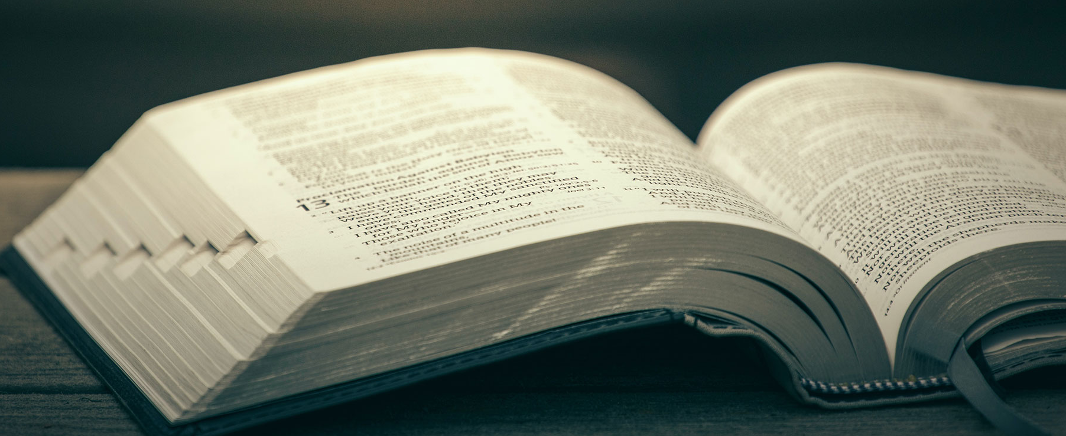
DUA SAKSI Minggu, 5 Mei 2024
Wahyu 11:3-4
“Dan Aku akan memberi tugas kepada dua saksi-Ku, supaya mereka bernubuat sambil berkabung, seribu dua ratus enam puluh hari lamanya. Mereka adalah kedua pohon zaitun dan kedua kaki dian yang berdiri di hadapan Tuhan semesta alam.”

Slide 5
Siapakah kedua saksi tersebut dan apa perannya ? Wahyu 11
Penglihatan Yohanes dalam Wahyu 11 menggambarkan Firman Allah yang diberitakan dalam kuasa Roh Kudus untuk menerangi dunia.
Kedua saksi ini adalah Perjanjian Lama dan Baru.
Dalam Yohanes 5:39 Yesus mengatakan Kitab Suci [Perjanjian Lama] memberi kesaksian tentang Yesus.
1

Slide 6
Melalui Firman Allah, Elia mengatakan tidak akan ada hujan yang turun atas Israel, dan sebagai jawaban atas doanya, tidak ada hujan selama tiga setengah tahun [Yakobus 5:17].
Kemudian ia berdoa kepada Allah, dan hujan kembali turun setelah para nabi palsu Baal gagal mengakhiri kekeringan [1 Raja-raja 17, 18].
2
Melalui Firman Allah, Musa mendatangkan berbagai macam tulah kepada bangsa Mesir, termasuk mengubah air menjadi darah, karena Firaun menolak untuk membebaskan umat Allah [Keluaran 7].
3

Slide 7
Mereka yang berusaha merusak Kitab Suci akan dilahap oleh api yang keluar dari mulut mereka. Tuhan berkata, “Oleh karena mereka berkata seperti itu, maka beginilah akan terjadi kepada mereka: Sesungguhnya Aku akan membuat perkataan-perkataan-Ku menjadi api di dalam mulutmu, dan bangsa ini menjadi kayu bakar, maka api akan memakan habis mereka" [Yeremia 5:14].
Firman Allah menyatakan penghakiman atas semua orang yang menolaknya.
Firman-Nya bagaikan api di dalam mulut
4

Slide 8
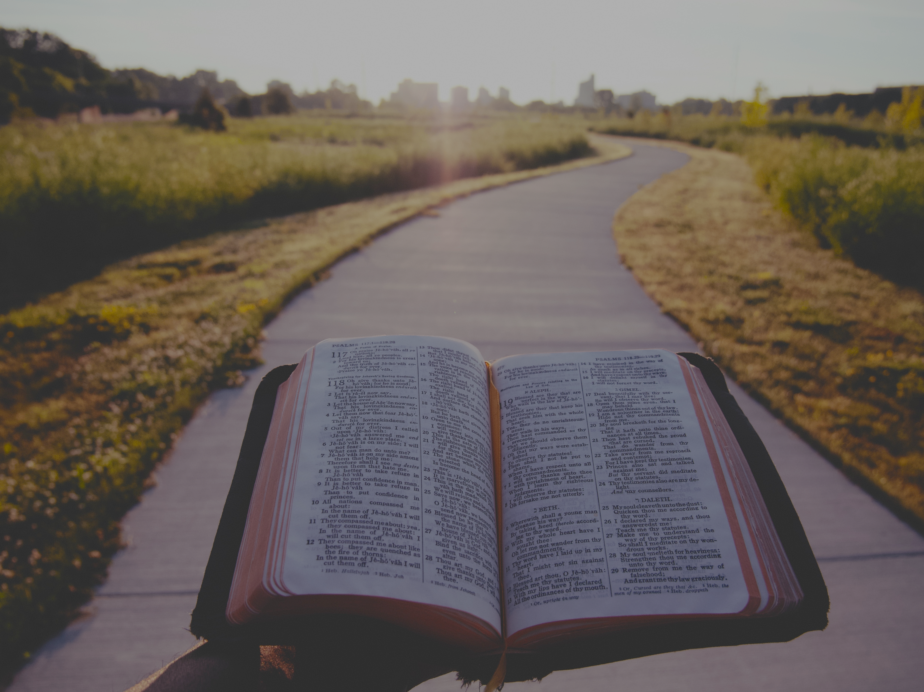
Mazmur 119:105
"Firman-Mu itu pelita bagi kakiku dan terang bagi jalanku".

Slide 9
PERIODE-PERIODE WAKTU NUBUATAN Senin, 6 Mei 2024
Wahyu 11:3 Wahyu 12:6, 13 : berbicara tentang 1.260 hari penganiayaan bagi umat Allah.
Wahyu 12:14, Daniel 7:25 : berbicara tentang satu masa, dua masa, dan setengah masa.
Wahyu 11:2, Wahyu 13:5 : berbicara tentang 42 bulan [Satu hari melambangkan satu tahun dalam nubuatan apokaliptik].
Semua nubuatan ini menggambarkan aspek-aspek yang berbeda dari periode waktu sejarah yang sama.
1

Slide 10
Daniel 7:25 mengatakan bahwa kuasa tanduk kecil yang akan muncul dari keruntuhan Kekaisaran Romawi akan menganiaya umat Allah “selama satu masa dan dua masa dan setengah masa" [1.260 hari/tahun].
Selama periode waktu ini musuh-musuh Allah menginjak-injak kebenaran Allah, dan di sinilah dua saksi itu bernubuat sambil berkabung [Wahyu 11:3].
2
Periode 1.260 hari/tahun itu menunjuk pada kekuasaan kepausan dari thn 538 M-1798 M, ketika gereja abad pertengahan jatuh ke dalam kegelapan rohani yang dalam. Mereka yang menjunjung tinggi Firman Allah mengalami aniaya.
3

Slide 11
Selama 1.260 tahun ini, Firman Allah-dua saksi-Nya dibungkus dengan kain kabung. Kebenaran mereka tersembunyi di bawah tumpukan besar tradisi dan ritual. Kedua saksi ini masih bernubuat; Kitab Suci masih berbicara. Bahkan di tengah kegelapan rohani ini, Firman Allah tetap terpelihara. Ada orang-orang yang menghargainya dan hidup sesuai dengan ajaran-ajarannya. Tetapi dibandingkan dengan orang banyak di Eropa, jumlah mereka sangat sedikit.
Kaum Waldensia, John Huss, Jerome, Martin Luther, Ulrich Zwingli, John Calvin, John dan Charles Wesley, dan sejumlah tokoh Reformasi lainnya setia kepada Firman Allah sebagaimana mereka memahaminya.
4

Slide 12
DUA SAKSI DIBUNUH Selasa, 7 Mei 2024
Justinianus, Kaisar Romawi, pada thn 538 M menyerahkan otoritas sipil, politik, dan agama kepada Paus Vigillis.
Periode panjang dominasi gereja abad pertengahan pun dimulai.
Di masa ini, dua saksi Allah [Alkitab: Perjanjian Lama dan Perjanjian Baru] berkabung [Wahyu 11:3].
1

Slide 13
Permusuhan terhadap dua saksi Allah [Alkitab] mencapai puncaknya pada saat Revolusi Perancis [26 November 1793 hingga 17 Juni 1797], ini sesuai yang dinubuatkan dalam Wahyu 11:7-9 selama 3½ tahun.
Dalam Revolusi Prancis, pemerintah secara resmi menetapkan Pemujaan Nalar sebagai agama ateis yang disponsori negara, yang dimaksudkan untuk menggantikan agama Kristen. Sebuah Festival Nalar diselenggarakan secara nasional pada tanggal 10 November 1793.
2

Slide 14
Gereja-gereja di seluruh Prancis diubah menjadi tempat Pemujaan Nalar, dan seorang wanita yang masih hidup dinobatkan sebagai Dewi Nalar. Kitab Suci dibakar di jalanan. Allah dinyatakan tidak ada, dan kematian dinyatakan sebagai tidur tanpa akhir.
Iblis bekerja melalui orang-orang yang tidak beriman untuk membunuh dua saksi Allah.
Mayat mereka akan "terletak di atas jalan raya kota besar, yang secara rohani disebut Sodom dan Mesir, di mana juga Tuhan mereka disalibkan" [Wahyu 11:8].

Slide 15
Mesir adalah sebuah budaya dengan banyak ilah yang menyangkal Allah yang benar [Keluaran 5: 2].
Sodom melambangkan amoralitas yang sangat buruk.
Dalam Revolusi Prancis, dua saksi Allah : Perjanjian Lama dan Perjanjian Baru terbaring padam karena ATEISME dan AMORALITAS yang merajalela ketika pengekangan normal dilepaskan dalam revolusi dan pertumpahan darah.
3

Slide 16
Jenderal Prancis, Berthier, atas perintah Napoleon, pergi ke Roma pada 10 Februari 1798 dan menangkap Paus Pius VI serta membawanya ke Prancis, di mana akhirnya ia meninggal di sana.
Tanggal ini menandai akhir dari otoritas sekuler gereja Roma yang diprediksi secara nubuatan, yaitu 1.260 hari atau tahun seperti yang digambarkan dalam kitab Daniel dan Wahyu.
4

Slide 17
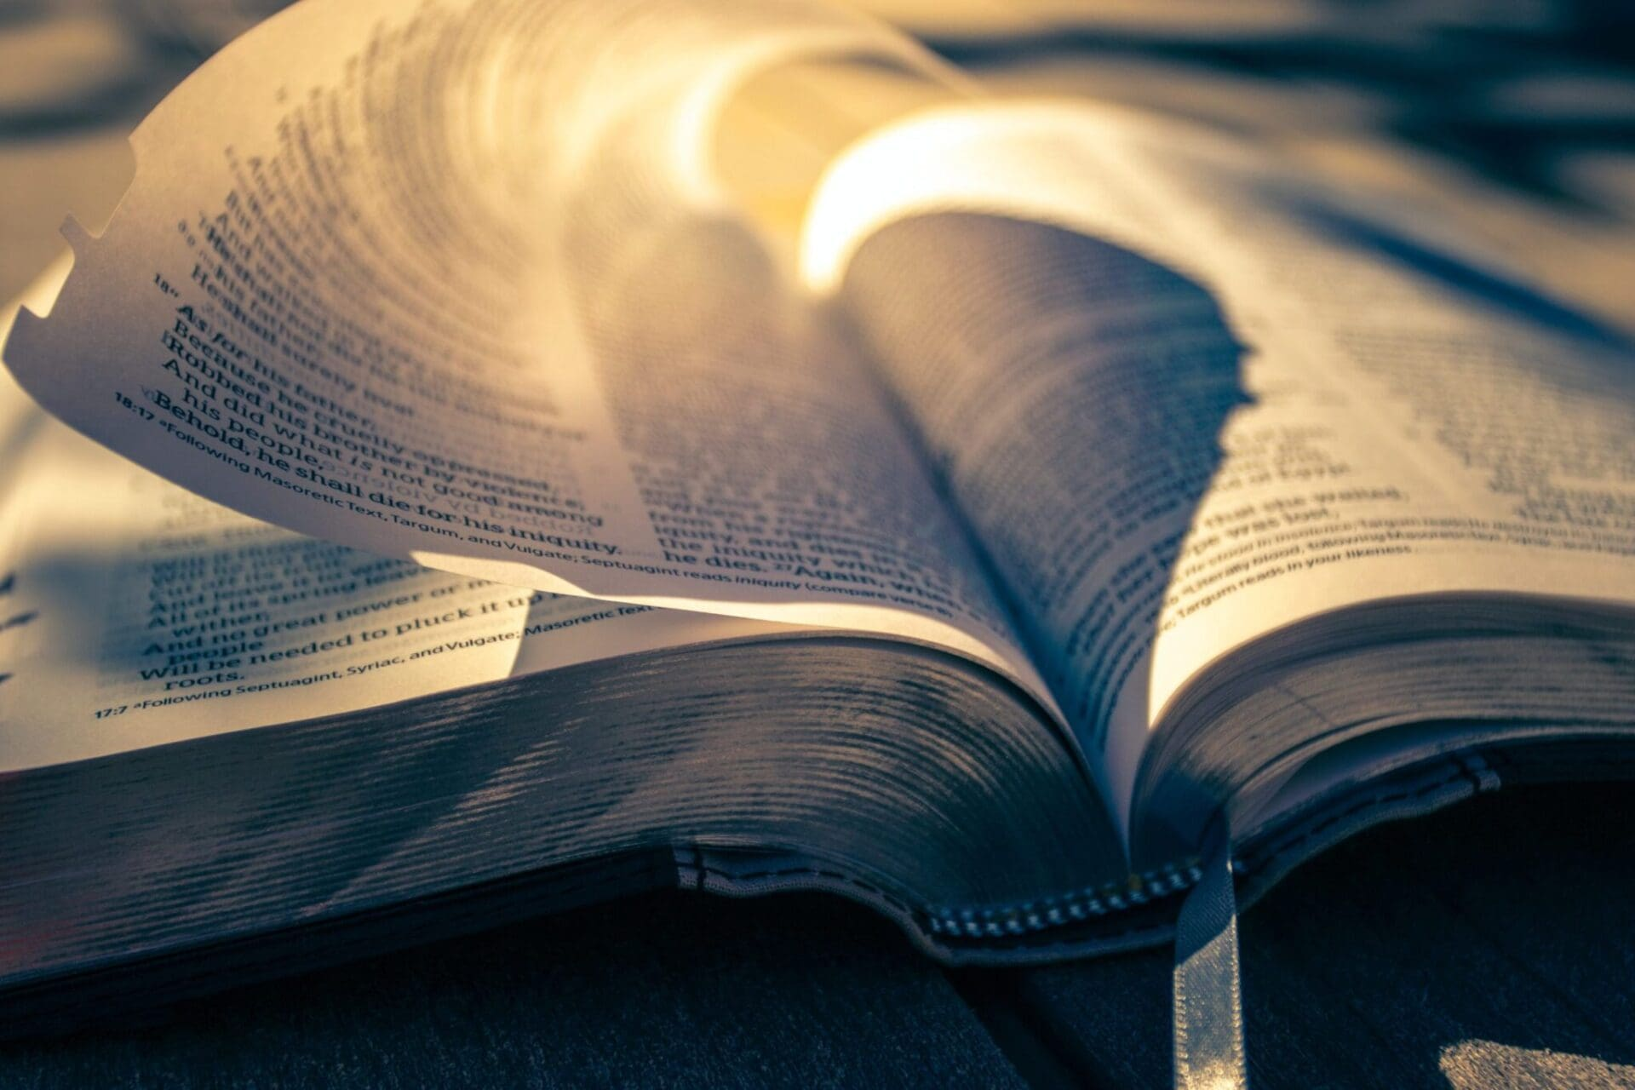
DUA SAKSI DIBANGKITKAN Rabu, 8 Mei 2024
Wahyu 11:11
“Tiga setengah hari kemudian masuklah roh kehidupan dari Allah ke dalam mereka, sehingga mereka bangkit dan semua orang yang melihat mereka menjadi sangat takut.”

Slide 18
Pada akhir abad ke-18, setelah periode 1.260 thn berakhir, Allah membangkitkan pria dan wanita yang berkomitmen untuk membawa Injil sampai ke ujung bumi.
Orang-orang menyebarkan pekabaran Kitab Suci dengan cepat, seperti William Carey, yang melakukan perjalanan ke India dan menerjemahkan Kitab Suci ke dalam puluhan dialek India.
Didorong oleh kuasa Kitab Suci, para misionaris dikirim ke seluruh dunia
1

Slide 19
Voltaire, yang tidak percaya kepada Tuhan, pernah dengan sombong berkata, ‘Saya bosan mendengar orang-orang berulang kali mengatakan mengenai dua belas orang yang mendirikan agama Kristen. Saya akan membuktikan bahwa seorang saja sudah cukup untuk meruntuhkannya.' Generasi demi generasi sudah berlalu sejak kematiannya. Jutaan orang telah bergabung untuk memerangi Kitab Suci. Tetapi nyatanya masih jauh dari keruntuhan, yang di mana pada zaman Voltaire ada seratus Kitab Suci, sekarang ada sepuluh ribu Kitab Suci, ya, bahkan seratus ribu Kitab Suci, Buku Allah.
Seorang Pembaru yang terdahulu berkata mengenai gereja Kristen, "Kitab Suci itu adalah landasan yang telah merusakkan banyak palu" [Ellen G. White, Kemenangan Akhir, hlm. 243, 244].
2

Slide 20
Firman Allah mungkin dapat diserang, atau ditindas, tetapi Firman Allah tidak akan pernah bisa dilenyapkan.
Bahkan banyak orang yang mengaku Kristen merongrong otoritasnya dengan berbagai cara, mempertanyakan bagian-bagian Kitab Suci atau terlalu menekankan elemen-elemen manusiawi sehingga Kitab Suci kehilangan cap atau tanda Ilahi, dan kebenaran Allah pun dirusak. Namun, Firman Allah masih hidup sampai sekarang, berbicara kepada hati manusia, mengembuskan kehidupan baru kepada mereka yang mau mendengarkan Firman dan mengikuti ajaran-ajarannya.
3

Slide 21
Mazmur 119:89
“Untuk selama-lamanya, ya TUHAN, firman-Mu tetap teguh di sorga.”

Slide 22
KEBENARAN MENANG Kamis, 9 Mei 2024
Kerajaan Allah akan menang atas kejahatan, dan dosa akan dimusnahkan selamanya dari alam semesta.
Wahyu 11 dimulai dengan upaya Iblis melalui Revolusi Prancis untuk menghancurkan iman Kristen dan menghapus kepercayaan kepada Allah, tetapi pasal ini diakhiri dengan kemenangan kerajaan Allah atas pemerintah-pemerintah dan penguasa-penguasa jahat
1

Slide 23
"Apa saja yang didirikan atas kekuasaan manusia akan hancur; tetapi yang didirikan atas landasan batu karang Firman Allah akan teguh berdiri sampai selama-lamanya"
[Ellen G. White, Kemenangan Akhir, hlm. 244].
2

Slide 24
Wahyu 11:19 "Maka terbukalah Bait Suci Allah yang di sorga, dan kelihatanlah tabut perjanjian-Nya di dalam Bait Suci itu dan terjadilah kilat dan deru guruh dan gempa bumi dan hujan es lebat".
Ketika Yohanes memandang ke dalam tempat Mahakudus, ia melihat tabut perjanjian. Di dalam tabut itu terdapat hukum Allah. Meskipun kita diselamatkan hanya oleh kasih karunia melalui iman, ketaatan pada hukum Allah menunjukkan apakah iman kita itu murni. Hukum Allah adalah dasar atau standar penghakiman [Yakobus 2:12].
Kebenaran tidak bisa ditutupi, ia akan terus bersinar. Orang benar menghadapi penghakiman Ilahi dengan penuh keberanian karena iman kepada Yesus.
3

Slide 25
KESIMPULAN
Kedua saksi Allah dalam nubuatan Alkitab adalah Perjanjian Lama dan Perjanjian Baru.
Semua nubuatan menggambarkan aspek-aspek yang berbeda dari periode waktu sejarah yang sama.
Iblis bekerja melalui orang-orang yang tidak beriman untuk membunuh dua saksi Allah.
Firman Allah mungkin dapat diserang, atau ditindas, tetapi Firman Allah tidak akan pernah bisa dilenyapkan.
Kebenaran tidak bisa ditutupi, ia akan terus bersinar.

